Slide 1
Назва дисципліни: «ФАРМАЦЕВТИЧНА БІОТЕХНОЛОГІЯ»
ОДЕСЬКИЙ НАЦІОНАЛЬНИЙ МЕДИЧНИЙ УНІВЕРСИТЕТ
КАФЕДРА фармацевтичної хімії та технології ліків
ЛЕКЦІЯ 6:
“РЕКОМБІНАНТНІ БІЛКИ. ІНСУЛІНИ, ІНТЕРФЕРОНИ ТА СТЕРОЇДИ”
/Тема лекції у відповідності з тематичним планом/
Презентацію підготували:
д.фарм.н. Борисюк І.Ю.
к.ф.н., доц. Сущук Н.А
к.б.н., ас. Кутасевич Н.В.
ас. Мельник О.А.

Slide 2
Успіхи генетичної інженерії призвели до того, що понад 100 білків людини (біорегуляторів, коректорів гомеостазу, факторів вродженого та набутого імунітету) можуть зберігати свою видоспецифічність. Вони напрацьовуються як лікарські засоби шляхом мікробіологічного синтезу. У цьому технологія рекомбінантної ДНК дозволяє вдосконалювати: підвищувати фізіологічну активність, знижувати ймовірність побічних реакцій після введення тощо. Основним при отриманні рекомбінантних білків є вирішення проблеми дефіциту сировини, тому що з людських тканин у промисловому масштабі отримувати їх, звісно, ​​неможливо.
При виборі мікроорганізму (як продуцента чужорідного білка передбачуваного лікарського препарату) необхідно:
• найповніше вивчити геном;
• докладно досліджувати метаболізм лише на рівні виду;
• щоб мікроорганізм мав помірну патогенність (в ідеалі передбачається її повна відсутність);
• щоб мікроорганізм був здатний рости в умовах виробництва
на недефіцитних та економічно доступних середовищах.

Slide 3
Вимоги до мікроорганізмів
1.Мікроорганізм-реципієнт не повинен мати патогенність і токсигенність.
2.Безпека генно-інженерних похідних.
3.Швидко розмножуються штами.
4. Бажане зростання на простих поживних середовищах.
5. Можливість утворення суспензій високої густини.

Slide 4
Вибрані як передбачуваних продуцентів мікроорганізми оцінюються та вивчаються вже на рівні конкретних штамів.
При необхідності штами-біооб'єкти (як носії чужорідного генетичного матеріалу та продуценти чужорідного білка) можуть бути вдосконалені методами генетичної інженерії, що дозволяє звести до мінімуму ймовірність протеолізу чужорідних білків, гідролізу чужорідної інформаційної
РНК і «виключення» чужорідних генів із геному. Таким
чином, в даному випадку загальною метою є обмеження активності сприяють гомеостазу клітин систем репарації, що включають нуклеази і протеази.

Slide 5
Як продуценти рекомбінантних білків людини найчастіше в даний час використовуються: Escherichia coli (кишкова
паличка), Bacillus subtilis (сінна паличка), Saccharomyces cerevisiae (пекарські дріжджі). Перші два мікроорганізми - прокаріоти,
останній - еукаріотів. Ці організми досить безпечні, проте їх потрапляння (як продуцентів того чи іншого
людського білка) у навколишнє середовище з низки причин небажано. У зв'язку з цим існують прийняті та ретельно дотримувані
правила роботи із рекомбінантами.

Slide 6
рівні безпеки.
Рівні безпеки.
Безпека повинна дотримуватись на генетичному та на фізичному рівнях. Безпека на генетичному рівні означає, що до генома продуцента чужорідного білка (крім чужорідних генів) вноситься ще одна зміна — з неї видаляються деякі гени, наприклад, що беруть участь у синтезі амінокислоти, суттєвої для зростання мікроорганізму. Іншими словами, організм стає залежним від наявності у середовищі цієї амінокислоти. Якщо клітини даного мікроорганізму виявляються поза середовище, всі вони не розмножуються, тобто. небезпека зараження території підприємства культурою рекомбінанту значно зменшується. Також продуценти чужорідного білка не відрізняються високою здатністю до виживання у природних умовах. Точніше, вони втрачають здатність утворювати непотрібний їм чужорідний білок, оскільки втрата цієї здатності прискорює розмноження клітин; клітки, що повільно розмножуються, і продовжують синтезувати чужорідний їм білок, поступово зникають з популяції.

Slide 7
Заходи безпеки
Заходи безпеки вживаються і фізично: на всіх місцях викиду газу встановлюють мікробіологічні фільтри.
По завершенні робочого циклу без роз'єднання системи, що може призвести до зниження тиску у всіх ємностях, де можуть виявитися клітини рекомбінанта, оскільки внаслідок порушення
герметизація повітря разом з чужорідними клітинами буде втягуватися в систему, обладнання стерилізують. І останнє — на виробництві повинні дотримуватись усіх вимог «Правил організації виробництва та контролю якості лікарських засобів» (GMP).

Slide 8
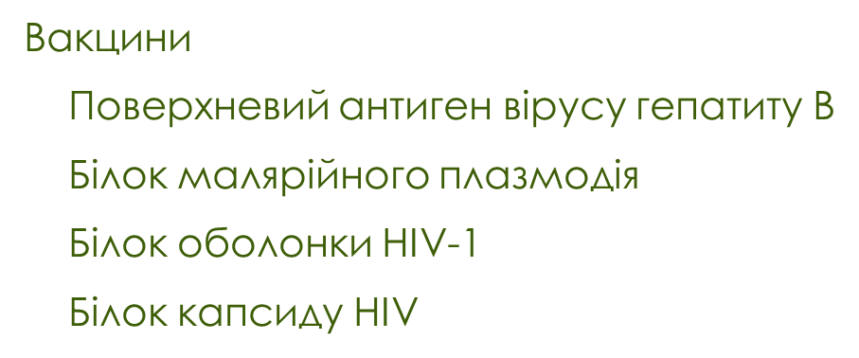
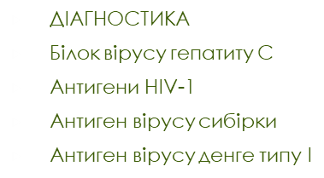
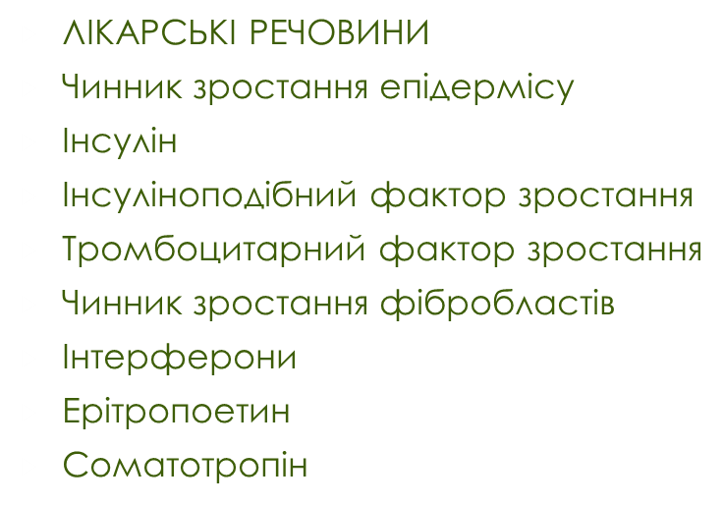
Рекомбінантні білки, створені деякими генно-інженерними мікроорганізмами

Slide 9
Деякі генетичні модифіковані мікроорганізми, що використовуються в біотехнології
Bacillus brevis
Bacillus subtilis
Corynebacterium spp.
Erwinia spp.
Escherichia coli
Pseudomonas spp.
Streptomyces spp.
Saccharomyces cerevisiae

Slide 10
Рекомбінатний інсулін
На першому місці за обсягом виробництва та вартістю продукції рекомбінантного білка як лікарського засобу знаходиться добре відомий гормон – інсулін, який контролює рівень глюкози в крові. Промислове виробництво рекомбінантного інсуліну було вперше розпочато 1982 р.
час його річний оборот становить близько однієї третини загального
обороту всіх рекомбінантних білків, що використовуються в медицині.
Інсулін складається із двох поліпептидних ланцюгів. Ланцюг А містить
21 амінокислотний залишок, а ланцюг В - 30 амінокислотних
залишків. Між собою ланцюги А та В пов'язані двома дисульфідними
(- S - S -) зв'язками. Ще один такий зв'язок є між залишками цистеїну, що знаходяться в А-ланцюзі. Загальна стереоструктура молекули підтримується цими трьома дисульфідними зв'язками, і будь-яка зміна веде до зникнення гормональної активності інсуліну.

Slide 11
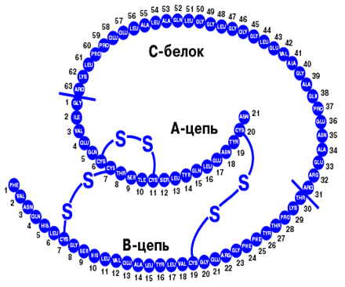
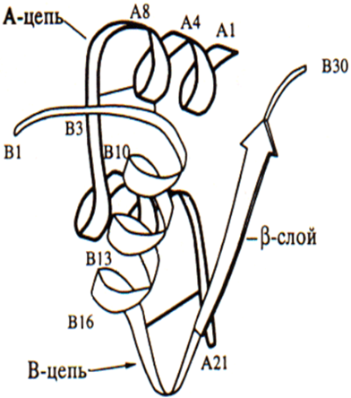
Інсулін
Інсулін – пептидний гормон, що виділяється β-клітинами о. Лангенгарс.
Складається із двох пептидних ланцюгів: А-ланцюг - із 21 амінокислотних залишків. В-ланцюг містить 30 амінокислотних залишків
Ці два ланцюги пов'язані бісульфідними -S-S-зв'язками, які забезпечують просторову структуру білка інсуліну.
При синтезі інсуліну у підшлунковій залозі спочатку утворюється попередник інсуліну – проінсулін.
Проінсулін складається з А-ланцюга, В-ланцюга та С-пептиду, що складається з 35 амінокислотних залишків.
С-пептид відщеплюється під дією карбоксипептидази та трипсину та проінсулін переходить в активний інсулін.
До отримання рекомбінантного інсуліну препарат отримували із підшлункової залози свиней та великої рогатої худоби.

Slide 12
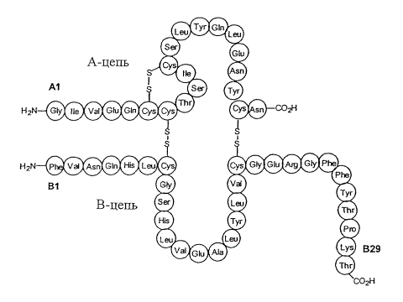

Slide 13
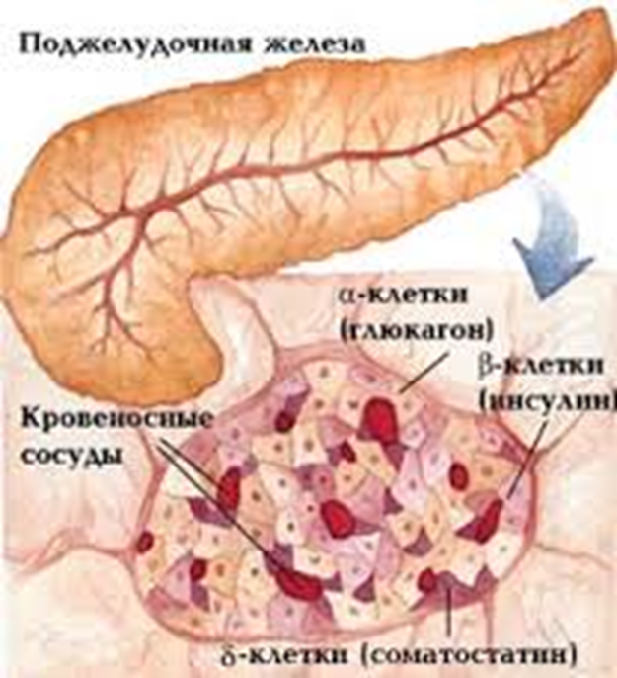
Традиційне джерело інсуліну - підшлункові залози сільськогосподарських тварин - свиней та великої рогатої худоби. Але використовується не вся зализа, а лише тканина так званих «острівців Лангерганса».

Slide 14
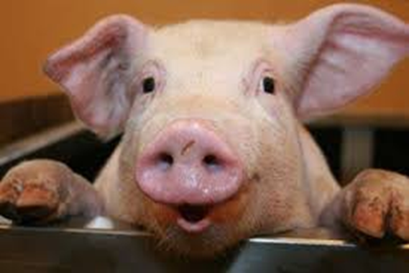
Відомо також, що кількість осіб, які потребують систематичного введення інсуліну, щорічно зростає на кілька відсотків, тому проблема дефіциту сировини стосовно інсуліну тваринного походження існує досі.
Український ринок щорічно споживає приблизно одну тонну інсуліну. Підраховано, що для отримання такої кількості інсуліну потрібно приблизно 45 млн. голів свиней.

Slide 15
Однак не лише цією обставиною зумовлений інтерес до рекомбінантного інсуліну, який отримується шляхом мікробіологічного синтезу.
Інсулін, що виділяється з підшлункової залози свиней, відрізняється від інсуліну людини однією амінокислотний залишок. Інсулін великої рогатої худоби – на три. Це означає, що при введенні їх людині він отримує білок (поліпептид) іншої видоспецифічності. Отже існує певний відсоток випадків прояву алергії. Також при парентеральному введенні (особливо в дітей віком) може спостерігатися болючість. Одночасно доводиться стикатися з проблемою передозування, оскільки у разі алергії інсулін (як антиген) частково нейтралізується і відповідно вводити його необхідно більше. Крім того, попередник інсуліну при його біосинтезі у тваринній тканині, так званий проінсулін, містить ще один поліпептидний ланцюг (пептид С). Пізніше цей ланцюг відокремлюється від зрілої (завершеної) форми гормону, проте при виділенні інсуліну з тварин клітин від домішки проінсуліну позбутися важко. Саме в пептиді видові відмінності амінокислотної послідовності набагато більші (у порівнянні з самим інсуліном), тобто. побічні ефекти інсуліну тваринного походження значною мірою обумовлені «чужим» пептидом.

Slide 16
Рекомбінантний інсулін, синтезований у мікробній клітині, позбавлений зазначених недоліків, оскільки амінокислотна послідовність двох ланцюгів кодується генами людини.
В принципі він ідентичний інсуліну з людської тканини. Щоправда, його виділення та очищення вимагають особливої ​​ретельності, тому що в цьому випадку необхідно звільнятися від мікробних ліпо-
та глікопротеїнів. Їхні домішки в рекомбінантному інсуліні внаслідок токсичності можуть спричинити небажані побічні ефекти.
Однак це вже стосується якості окремих серій препарату та культури виробництва на даному підприємстві.

Slide 17
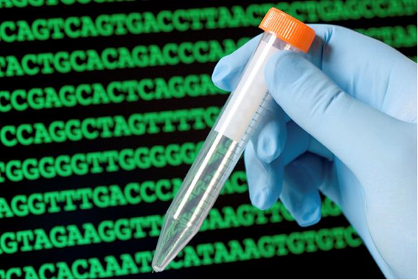
Способи одержання інсуліну
1) модифікацією свинячого інсуліну синтетико-ферментативним методом
Метод заснований на тому, що свинячий інсулін відрізняється від інсуліну людини однією заміною на С-кінці В-ланцюга Ala30Thr. Заміну аланіну на треонін здійснюють шляхом каталізованого ферментом відщеплення аланіну і приєднання замість нього захищеного по карбоксильній групі залишку треоніну, присутнього в реакційній суміші у надлишку. Після відщеплення захисної О-трет-бутильної групи одержують інсулін людини.
2) генно-інженерним способом
Існує два основні підходи для отримання генно-інженерного інсуліну людини.

Slide 18
Нині у виробництві рекомбінантного (генно-інженерного) інсуліну конкурують дві принципово різні технології.
Відповідно до першої клітини мікроорганізму-господаря вводять плазміду, що містить послідовність нуклеотидів, відповідну проінсуліну (ланцюга А С-пептиду, ланцюга В і далі лідерного пептиду
та промоторній ділянці). Надалі С-пептид відокремлюється.
Особливість другої - роздільне отримання ланцюга А та ланцюга В у двох мікробних культурах, які згодом поєднуються.

Slide 19
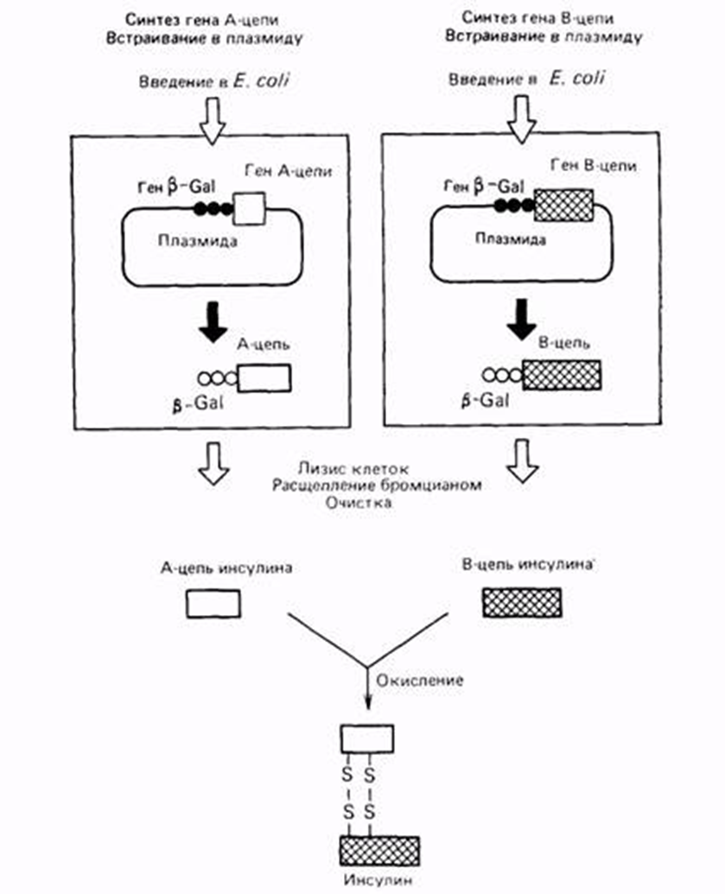
Синтез інсуліну

Slide 20
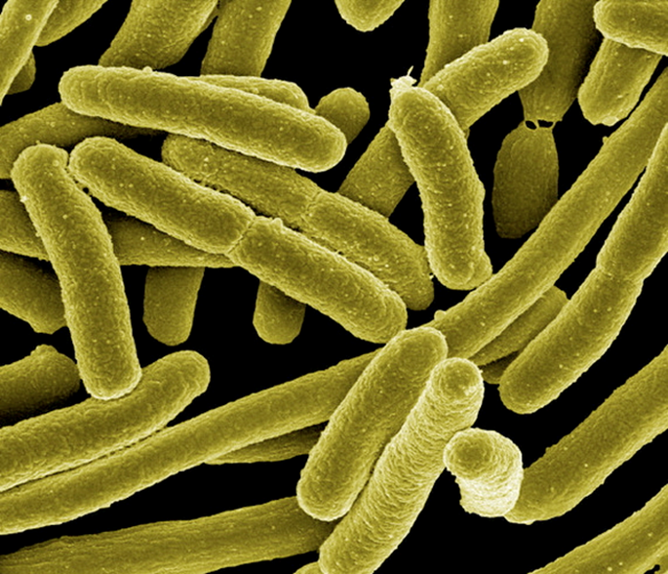
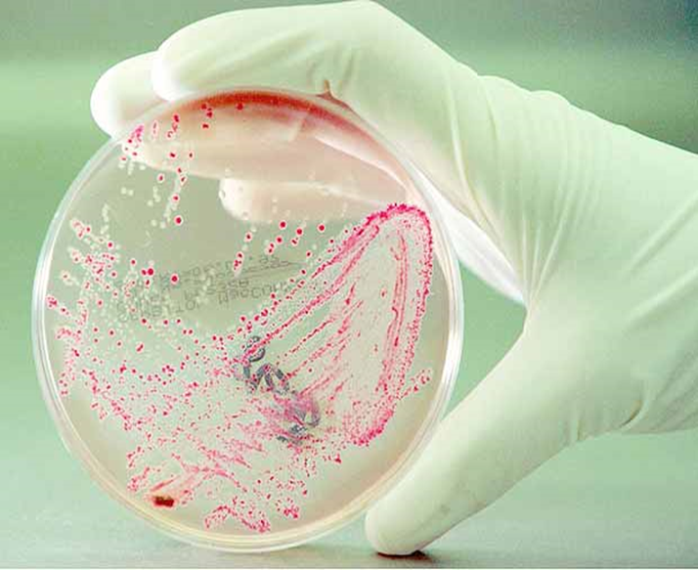
Спосіб синтезу людського інсуліну за допомогою E.coli дозволяє отримати інсулін більш високої якості і ступеня очищення з чистотою не нижче 96% і активністю не нижче 26 Е/мг.

Slide 21
Переваги та недоліки рекомбінантного інсуліну
«+»:
Ідентичний за складом людського інсуліну немає алергічних реакцій.
Більше економічний порівняно з тваринним інсуліном (1 кг інсуліну можна отримати в 25 кубовому ферментері, використовуючи кишкову паличку, або необхідно 35 тис. голів с/г тварин.
«-»:
Ретельний контроль виділення та очищення, т.к. домішка мікробних ліпо- і гліко-протеїнів, що мають пірогенні властивості.

Slide 22
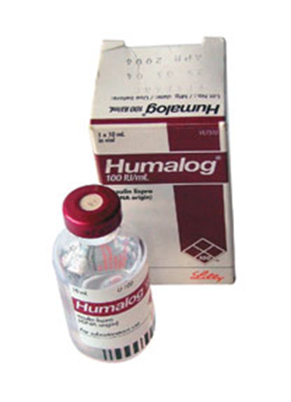
Приклади препаратів інсуліну, отримані шляхом генної інженерії:
Хумулін Р
Хумулін-цинк
Хумулін-Н
Інсуран Р
Інсуран НВХ
Інсуман Комб
Генсулін М
та ін.

Slide 23
Інсулін-ліки для розумних, а не дурнів. Будь то лікарі чи пацієнти. Е. П. Джослін (США)
Усі препарати інсуліну, що випускаються світовими
фармацевтичними фірмами, розрізняються в основному за трьома
основним ознакам:
1) за походженням;
2) за швидкістю настання ефектів та їх тривалості;
3) за способом очищення та ступеня чистоти препаратів

Slide 24
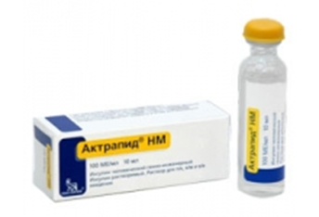
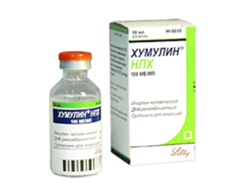
I. За походженням розрізняють:а) природні (біосинтетичні), природні препарати інсулінів, що виготовляються з підшлункових залоз великої рогатої худоби, наприклад, інсулін стрічці GPP, ультрастрічці МС, а частіше свиней (наприклад, інсулрап СПП, монотард МС, семиленті та ін);
б) синтетичні чи, точніше, видоспецифічні, людські інсуліни. Ці препарати отримують за допомогою методів генної інженерії шляхом ДНК-рекомбінантної технології, а тому найчастіше їх називають ДНК-рекомбінантними препаратами інсуліну (актрапид НМ, хомофан, ізофан НМ, хумулін, ультратард НМ, монотард НМ та ін.).

Slide 25
ІІ. За способом очищення та чистоти препаратів розрізняють:
а) кристалізовані (погано очищені), але не хроматографовані - це більшість так званих "традиційних" препаратів інсуліну, що випускалися раніше в нашій країні (інсулін для ін'єкцій), але знятих з виробництва. Вони містять різні домішки у вигляді молекул проінсуліну, глюкагону, С -пептиду (зв'язуючого А та В-ланцюжка проінсуліну), соматостатину та інших білків.У цих препаратах вміст проінсуліну становить понад 10000 частинок на мільйон.
б) кристалізовані та фільтровані через гелі – так звані одно або монопікові інсуліни (актрапід, інсулрап та ін.). Високоочищені препарати інсуліну (шляхом фільтрації через гелі),
звані монопіковими, тому що на хроматограмі видно тільки
один пік, містять домішок менше 3000 (від 50 до 3000), а ще більше
покращені - монокомпонентні - менше 10 частинок на мільйон частинок
інсуліну.
в) кристалізовані та очищені за допомогою "молекулярного сита" та іонообмінної хроматографії - так звані монокомпонентні інсуліни (актрапид МС, семистрічка МС, монотард МС, ультрастрічка МС).

Slide 26
ІІІ. За швидкістю настання ефектів та їх тривалості розрізняють:
а) препарати швидкої короткої дії (актрапид МС, актрапид НМ, інсулрап, хоморап 40, інсуман рапід та ін.). Початок дії цих препаратів – через 15-30 хвилин, тривалість дії становить 6-8 годин;
б) препарати середньої тривалості дії (початок дії через 1-2 години, загальна тривалість ефекту – 12-16 годин); - Семистрічці МС; - хумулін Н, хумулін стрічці, хомофан; - стрічці, стрічці МС, монотард МС (2-4 години та 20-24 години відповідно); - Ілетин I НПХ, Ілетин II НПХ та ін.
в) препарати середньої тривалості в суміші з інсуліном короткої дії: (початок дії 30 хвилин; тривалість - від 10 до 24 годин); актрафан НМ; хумулін М-1; М-2; М-3; М-4 (тривалість дії до 12-16 годин); інсуман комб. 15/85; 25/75; 50/50 (діє протягом 10-16 годин).

Slide 27
г) препарати тривалої дії: ультрастрічці, ультрастрічці МС, ультрастрічці НМ (до 28 годин); інсулін суперстрічці СПП (до 28 годин); хумулін ультрастрічці, ультратард НМ (до 24-28 годин).
д) інсуліни пролонгованої дії. Наявність у цих препаратах основних білків - протаміну та глобіну, цинку, а також сольового буфера змінює швидкість настання цукрознижувального ефекту, час максимальної дії, тобто пік дії та загальну тривалість дії. В результаті такої суміші утворюється суспензія, яка повільно всмоктується, підтримуючи невисоку дозу препарату в крові протягом тривалого часу.
Вводяться всі ці препарати лише підшкірно.
Переваги пролонгованих препаратів інсуліну:
1) препарати вводяться лише два або один раз на добу;
2) препарати мають високий рН, що робить їх ін'єкції менш болючими та інсулін діє швидше.
Недоліки:
1) відсутність фізіологічного піку, з чого випливає, що ці препарати не можна вводити хворим з тяжкою формою цукрового діабету та їх слід використовувати при відносно легких та середньоважких формах;
2) препарати категорично не можна вводити у вену (щоб уникнути гіпоглікемії);

Slide 28
АКТРАПІД НМ, що отримується з бета-клітин острівців підшлункової залози свині, випускається як офіцинальний препарат у флаконах по 10 мл, найчастіше з активністю по 40 ОД на 1 мл.
Вводять його парентерально, найчастіше під шкіру. Цей препарат (як і всі препарати підгрупи інсулінів швидкої короткої дії) має швидку цукрознижувальну дію. Ефект розвивається через 15-20 хвилин, а пік дії відзначається через 2-4 години. Загальна тривалість цукрознижувального впливу – 6-8 годин у дорослих, а у дітей до 8-10 годин.
Переваги препаратів інсуліну швидкої короткої дії (актрапіду):
1) діють швидко;
2) дають фізіологічний пік концентрації у крові;
3) діють короткочасно.
Основний недолік - короткочасність дії, що потребує повторних ін'єкцій.

Slide 29
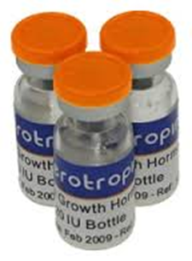
Гормон зростання (соматотропін).
У клініці випробувано ще один рекомбінантний білок, отриманий методом мікробіологічного синтезу, — гормон росту людини, який секретується передньою часткою гіпофіза і містить 191 амінокислотний залишок. В організмі людини цей гормон необхідний зростання кісток. При внутрішньоутробному розвитку не потрібен, проте його недостатність різко проявляється у пізньому дитячому віці і призводить до карликовости.
Ген гормону росту людини був клонований Е. coli. Біологічна
активність виділеного білка була ідентична зразком, отриманим з гіпофіза. Інтенсивно ведуться роботи щодо підвищення вибірковості дії гормону росту (зменшення його зв'язування з рецептором пролактину).

Slide 30
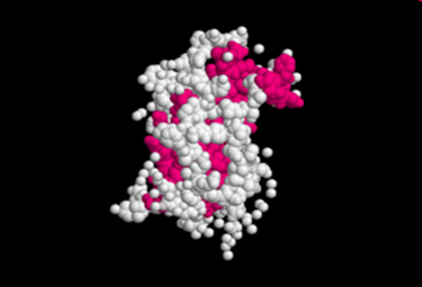
Соматотропін (Гормон зростання)
Секретується передньою часткою гіпофіза і містить 191 амінокислотний залишок.
В організмі людини цей гормон необхідний зростання кісток.
Синтез та секреція ГР здійснюються високоспеціалізованими клітинами гіпофіза – соматотрофами.
Регулюється секреція ГР гіпоталамічними структурами через рилізинг-гормони, які мають стимулюючий (соматоліберин) або пригнічуючий (соматостатин) ефект.
До розвитку генної інженерії соматотропін отримували з гіпофізів трупів
З 1980 р. гормон росту людини отримують за допомогою кишкової палички

Slide 31
За способом отримання виділяють:
-гомологічні, що видобуваються з гіпофізів трупів;
-синтетичні, що мають у своєму складі на одну амінокислоту (метіонін) більше, ніж людський гормон росту;
-рекомбінантні, які отримують за допомогою генної інженерії.

Slide 32
Отримання соматотропіну
На першому етапі клонували двониткову ДНК-копію мРНК і розщепленням рестрикційними ендонуклеазами отримали послідовність, яка кодує всю амінокислотну послідовність гормону, за винятком перших 23 амінокислот.
Потім клонували синтетичний поліпептид, відповідний амінокислот від першої до 23-ї.
Далі два фрагменти об'єднували, потім підлаштували до пари промоторів та ділянки зв'язування рибосом.
Кінцевий вихід гормону становить 2,4 млг на мл культури Е. соli
(100000 молекул гомону на клітину).

Slide 33
Рекомбінантний соматотропін, який отримав назву соматрем (протропін), став другим біосинтетичним фармацевтичним препаратом. СТГ, біологічно чистий від забруднень, вперше було отримано 1980 року фірмою “Genetech”. Гормон, синтезований у генетично сконструйованих клітинах кишкової палички, відрізняється від гормону, виділеного з гіпофіза, додатковим залишком метіоніну на кінці НH2 молекули.

Slide 34
Весь технологічний цикл складається з п'яти функціонально різних етапів:
1. ферментація
2. первинне очищення білка
3. хроматографічне очищення
4. виготовлення лікарської форми
5. аналіз якості субстанції та лікарської форми соматогену

Slide 35
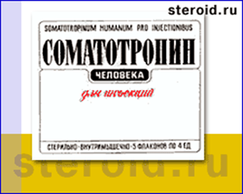
Лікарські форми соматотропіну
Лиофилизат (порошок лиофилизированный, сухое вещество) для приготовления раствора для инъекций (в ампулах, флаконах, картриджах).
Готовые раствор для инъекций (в картриджах).
Предварительно заполненная мультидозовая одноразовая шприц-ручка для многократных инъекций.
Біосома;
Генотропін;
Крескормон;
Нордітропін (НордіЛет, ПенСет, Сімплекс);
Растан;
Сайзен;
Соматропін;
Хуматроп

Slide 36
Терапевтична дія соматотропіну
*проявляє анаболічну дію (стимулює транспорт амінокислот у клітину та стимулює синтез білка),
*протидіє катаболізму;
*стимулює зростання кістяка, кісток;
*викликає збільшення числа та розміру м'язових клітин;
*збільшує масу тіла;
*викликає затримку в організмі азоту, мінеральних солей (кальцію, фосфору, натрію) та рідини;
*стимулює абсорбцію кальцію із ШКТ;
*стимулює ліполіз, викликає зменшення жирових накопичень, зменшує надходження тригліцеридів до жирових депо (особливо чутлива до соматропіну вісцеральна жирова тканина);
*викликає збільшення концентрації жирних кислот у плазмі;
*Підвищує вміст цукру в крові (спочатку знижує чутливість до інсуліну, яка пізніше може бути відновлена ​​або навіть покращена внаслідок сприятливих ефектів гормону росту на цитоархітектоніку тіла).

Slide 37
Рекомбінантні білкові фактори уродженого імунітету.
До використовуваних як лікарських засобів видоспецифічних білків відносяться інтерферони - фактори вродженого імунітету. Це група білкових речовин, які виробляються зараженими вірусами. Вони індукують локальні та системні противірусні реакції в інших клітинах, і, відповідно, використовуються як противірусні препарати.
Донедавна інтерферони з людських клітин були доступні лише в малих кількостях. Як медичний препарат використовувався лейкоцитарний інтерферон. Його джерелом служила кров, одержувана з пологових будинків. Нині ген лейкоцитарного інтерферону одержано шляхом хімічного синтезу. Потім він був включений в плазміди, які в свою чергу були введені в клітини кишкової палички і клітини дріжджів, що стали таким чином продуцентами лейкоцитарного інтерферону людини

Slide 38
Рекомбінантні білкові фактори вродженого імунітету
Інтерферон – поліпептид, що виробляється і акумулюється у всіх ядросодержащих клітинах крові та епітеліальних клітинах слизових оболонок. Він є основною ланкою протиінфекційного захисту людини. Інтерферони виробляються і виділяються місцево, навколоклітинний простір. Діють переважно на довколишні клітини.
Інтерферони - загальна назва, під якою в даний час поєднують ряд білків зі подібними властивостями, що виділяються клітинами організму у відповідь на вторгнення вірусу. Завдяки інтерферонам клітини стають несприйнятливими по відношенню до вірусу. «Визначається як інтерферон фактор має бути білкової природи, мати антивірусну активність по відношенню до різних вірусів, принаймні, у гомологічних клітинах, опосередкованої клітинними метаболічними процесами, що включають синтез РНК і білка».

Slide 39
Класифікація інтерферонів
Лейкоцитарні інтерферони, залежно від типу клітин, у яких вони утворюються, поділяються на:
1.L-група (лейкоцитарний інтерферон)
2.В-група (інтерферони фібробластів)
3.G-група (імуний інтерферон Т-лімфоцити)
Або інакше:
альфа (alpha) - виробляється лейкоцитами,
бета (beta) - виробляється фібробластами, та
гамма (gamma) – виробляється лімфоцитами.
Всі вони не тільки мають антивірусний і протипухлинний
дією, але що важливіше, мають властивість активувати - примушувати до дії такі клітини імунної системи, як макрофаги.

Slide 40
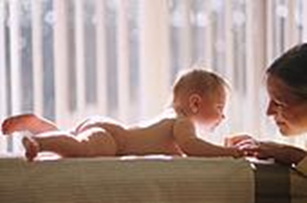
Основні ефекти інтерферонів
Противірусний: пригнічення синтезу вірусної РНК, пригнічення синтезу білків оболонки вірусу.
Імуномодулюючий – здатність інтерферонів регулювати взаємодію клітин, що беруть участь в імунній відповіді.
Протипухлинний ефект інтерферонів пов'язаний з їхньою здатністю активувати цитотоксичні лімфоцити, модулювати продукцію антитіл, пригнічувати дію пухлинних ростових факторів.
Антипроліферативний ефект полягає у здатності інтерферонів виявляти властивості цитостатиків – пригнічувати зростання клітин за рахунок інгібування факторів, що стимулюють проліферацію клітин.
Пригнічення вірусної інфекції

Slide 41
За способом отримання інтерферони поділяються на:
1.Природні:
одержувані з культури клітин лейкоцитів людини, стимульованих
вірусами.
2.Рекомбінантні:
одержують генно-інженерним методом шляхом культивування
бактеріальних штамів, що містять у своєму генетичному апараті
вбудовану рекомбінантну плазміду гена інтерферону людини
Технологія отримання інтерферону
1. Культивування рекомбінантного штаму E.coli,
2. Заморожування отриманої біомаси при температурі не вище -70°С,
3. Розморожування,
4. Руйнування клітин мікроорганізму лізоцимом,
5. Видалення ДНК та РНК, введення в лізат ДНК-ази та очищення виділеної нерозчинної форми інтерферону, відмивання буферним розчином з детергентами,
6. Розчинення осаду інтерферону в розчині гуанідин гідрохлориду,
7. Ренатурація та одностадійне очищення іонообмінної хроматографії.
Як продуцент використовують штам E.coli SS5, отриманий за допомогою рекомбінантної плазміди pSS5, що містить три промотори: Plac, Pt7 і Ptrp , і ген альфа-інтерферону з введеними нуклеотидними замінами

Slide 42
Технологічна схема отримання генно-інженерних інтерферонів (як одна з можливих) принципово зводиться до наступного:
Індукція синтезу та виділення інтерферонової мРНК з клітин;
Одержання кДНК, комплементарної інтерферонової мРНК із лейкоцитів;
Вбудовування кДНК у плазміду;
Введення реконструйованої плазміди у клітини E.coli;
Розмноження бактерій, що містять реконструйовану плазміду, у культуральному середовищі;
сепарування клітин E.coli;
Дезінтеграція та екстракція клітин E.coli;
Осадження (наприклад, поліетиленаміном) з подальшим центрифугуванням;
Висолення інтерферону з супернатанту амонію сульфатом;
Діаліз осаду інтерферону;
Розчин інтерферону, пропусканням розчину через колонку з імуносорбентом (пришитими моноклональними антитілами);
Елюція інтерферону з наступною хроматографією на целюлозному катіонообміннику.
З зазначених стадій, лише 8 останніх фактично реалізуються у виробничих умовах, тоді як перші 4 стадії виконуються у лабораторних умовах. Саме ці перші 4 етапи є найважчими та складними.

Slide 43
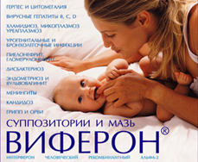
Основні представники. ПРЕПАРАТИ РЕКОМБІНАНТНОГО АЛЬФА-ІНТЕРФЕРОНУ
Віферон
Складається з людського рекомбінантного інтерферону α2β, α-токоферолу ацетату (вітамін Е), аскорбінової кислоти (вітамін С), олії какао.
Віферон має імуномодулюючу (стимулює фагоцитарну активність нейтрофілів в осередках ураження), противірусною та протипухлинною дією.
Показання до застосування:
- у вагітних: ГРВІ, негоспитальная атипова пневмонія, пієлонефрит, гломерулонефрит, вірусні гепатити В, С;
- у новонароджених (недоношених дітей): ГРВІ, атипова пневмонія, сепсис, цитомегалія, гепатит, кишковий дисбактеріоз, ентеровірусні інфекції, менінгіт;
для лікування онкологічних захворювань: волосато-клітинний лейкоз, гострий лімфобластний лейкоз, лімфогрануломатоз, неходжкінська лімфома, солідні пухлини;
-для лікування гострих та хронічних вірусних гепатитів В, С та Д;
- для лікування герпесу, уреаплазмозу, хламідіозу, мікоплазмозу, цитамегаловірусної інфекції, трихомоніаз, гарднереллез, папіломавірусна інфекція, бактеріальний вагіноз, рецидивуючий вагінальний кандидоз;
- бронхіальна астма;
- Гнійно-септичні стани.

Slide 44
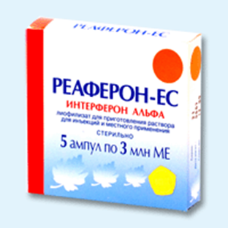
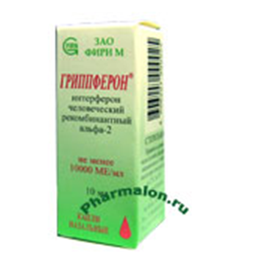
ПРЕПАРАТИ РЕКОМБІНАНТНОГО АЛЬФА-ІНТЕРФЕРОНУ
Складається з людського рекомбінантного інтерферону α2β, стабілізованого людським сироватковим альбуміном.
Форма випуску: ампули з ліофізованим порошком по 1Х 10 5 МО
Має імуномодулюючу, противірусну та протипухлинну дію.
Протипоказання: вагітність, алергічні захворювання.
Грипферон
Складається із людського рекомбінантного інтерферону α2.
Форма випуску: краплі в ніс у флаконі-капільниці по 5,0 та 10,0 мл.
Має імуномодулюючу, противірусну, протимікробну та протизапальну дію.
Показання для застосування: профілактика та лікування ГРВІ та грипу.

Slide 45

Препарати рекомбінантного інтерферону – альфа
Віферон
Склад: людського рекомбінантний
інтерферон α-2β, α-токоферол ацетат
(вітамін Е), аскорбінова кислота
(Вітамін С), масло какао.
Показання до застосування та
протипоказання: згідно з інструкцією.
Форми випуску: супозиторії по 15000
МЕ, 500000 МО, 1000000 МО, 3000000 МО;
мазь, утрим. 40000 МО інтерферону на 1 г;
гель, вміст. 36000МЕ інтерферону на 1г.

Slide 46
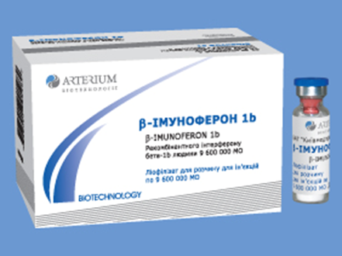
Технология получения интерферона - β
Обидва види інтерферону – β в даний час одержують методом рекомбінантного синтезу на основі ДНК людини. Інтерферони-бета-1a напрацьовуються у культурі клітин яєчника китайського хом'ячка, а інтерферон-бета-1б – у культурі бактеріальних клітин (Е. Coli).

Slide 47
Контроль якості
Інтерферон-бета піддають наступним видам контролю:
фізичному
повному хімічному
біологічному
контролю на пірогенність
випробуванням на механічні включення
випробувань на токсичність.

Slide 48
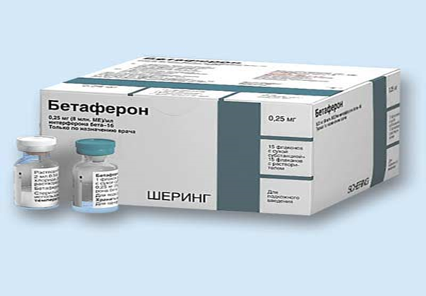
ПРЕПАРАТИ РЕКОМБІНАНТНОГО БЕТА-ІНТЕРФЕРОНУ
Бетаферон
Рекомбінантний інтерферон бета-1β
Форма випуску: флакони по 9,6 МІУ
Має противірусну та протипухлинну дію.
Протипоказання: вагітність, підвищена чутливість, епілепсія, захворювання печінки

Slide 49
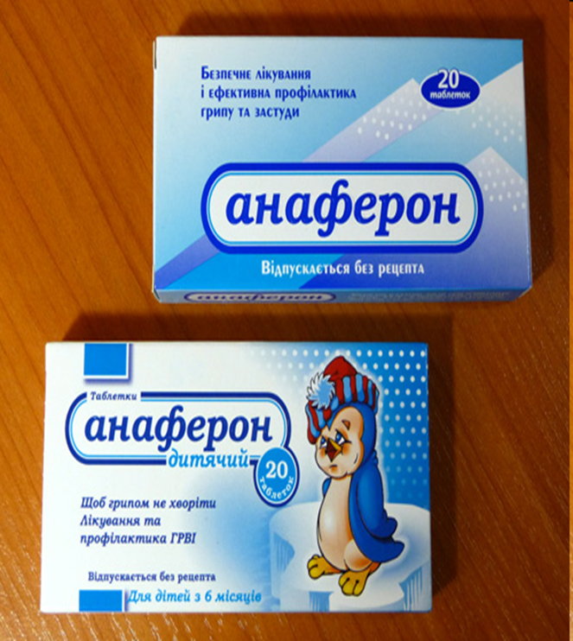
Препарати рекомбінантного інтерферону – гама
Анаферон
Склад: рекомбінантний інтерферон-гамма.
Форма випуску: пігулки по 3 гр.
Фармакологічна дія: імуномодулююча та противірусна.
Показання до застосування: профілактика та лікування грипу та ГРВІ.
Протипоказання: індивідуальна нестерпність.

Slide 50
Класифікація вакцин
Класифікація вакцин відповідно до природи специфічного антигену:
• живі
• неживі
• комбіновані.

Slide 51
Дякую за увагу!

